Slide 1
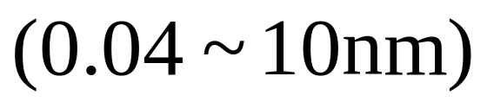
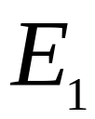


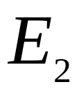
一、X射线：1885年伦琴发现，受高速电子撞击的金属会发射一种穿透性很强（例如能使胶片感光、空气电离、荧光物质发光）的射线称Ｘ射线。
X 射线
冷却水
<
K — 阴极，P — 阳极；
P − K 间加几万伏高压；
加速阴极发射的热电子打到阳极上，阳极就会发射X射线

Slide 2








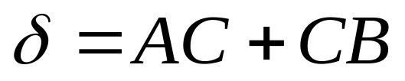

二、X射线在晶格上的衍射
晶格常数
掠射角
1、衍射中心：每个原子都是散射子波的波源；
2、同一层晶面上点间散射光的干涉：
是符合反射定律的散射光加强；
•
•
•
•
•
•
3 、面间散射光的干涉：
相邻两个晶面反射的两X射线干涉加强的条件；

Slide 3
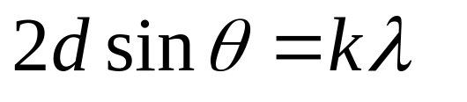


散射光干涉加强条件：
——布拉格公式
三、应用
已知 、λ 可测d
— X 射线晶体结构分析。
已知 、d 可测λ
— X 射线光谱分析。
布拉格父子（W.H.Bragg， W.L.Bragg ）
由于利用X射线分析晶体结构的杰出工作，
共同获得了1915年的诺贝尔物理学奖。

Slide 4
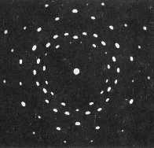
四、实际观察X 射线衍射的作法
1、劳厄法：
使用λ 连续的X射线照射晶体，
得到所有晶
面族反射的主极大。
每个主极大对应一个亮斑
（劳厄斑）。
这样得到的衍射图叫劳厄 (Laue)相。
此法可定晶轴方向。
准直缝
晶体
劳厄斑
·
X射线
·
·
·
SiO₂ 的劳厄相

Slide 5
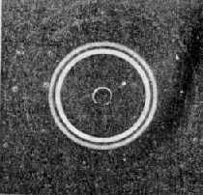
2、粉末法：
用确定λ 的X 射线入射到多晶粉末。大量无规晶面取向，总可使布拉格条件满足。这样得到的衍射图叫德拜 (Dedye)相。此法可定晶格常数。
粉末铝的德拜相

